Slide 2

REPORT
TOPIC: EMBEDDED SYSTEMS OBJECT-ORIENTED PROGRAMMING(OOP) IN C AND C++
Student : NGUYỄN TRẦN TIẾN DUY
ID : 20213848

Slide 3

TABLE OF CONTENTS
4. Developing an Object-Oriented GPIO Driver and Library in C from Scratch
5. Implementing Polymorphism in Embedded C and C++
6. More General-Purpose Input/Output (GPIO) Features

Slide 4
4. OBJECT-ORIENTED GPIO DRIVER AND LIBRARY IN C
3/13

Slide 5
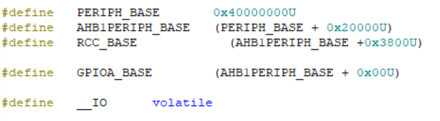
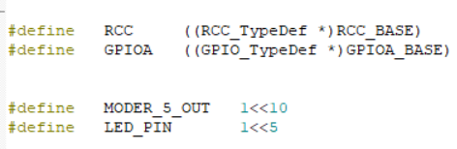
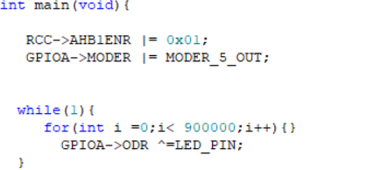
4. OBJECT-ORIENTED GPIO DRIVER AND LIBRARY IN C
PERIPH_BASE, AHB1PERIPH_BASE, RCC_BASE, GPIOA_BASE: xác định các địa chỉ cơ sở của các vùng bộ nhớ ngoại vi.
GPIO_TypeDef và RCC_TypeDef : cấu trúc đại diện cho các thanh ghi của GPIO và RCC.
RCC và GPIOA là các macro trỏ đến các địa chỉ cơ sở của RCC và GPIOA.
MODER_5_OUT và LED_PIN là các macro để cấu hình chế độ và chân của GPIO.
Hàm main:
Bật xung nhịp cho GPIOA, ghi vào thanh ghi AHB1ENR của RCC.
Cấu hình chân PA5 của GPIOA làm đầu ra. Trong vòng lặp vô hạn, tạo độ trễ và đảo trạng thái của chân PA5 để nhấp nháy đèn LED
3/13

Slide 6
4. OBJECT-ORIENTED GPIO DRIVER AND LIBRARY IN C
3/13

Slide 7
4. OBJECT-ORIENTED GPIO DRIVER AND LIBRARY IN C
3/13

Slide 8
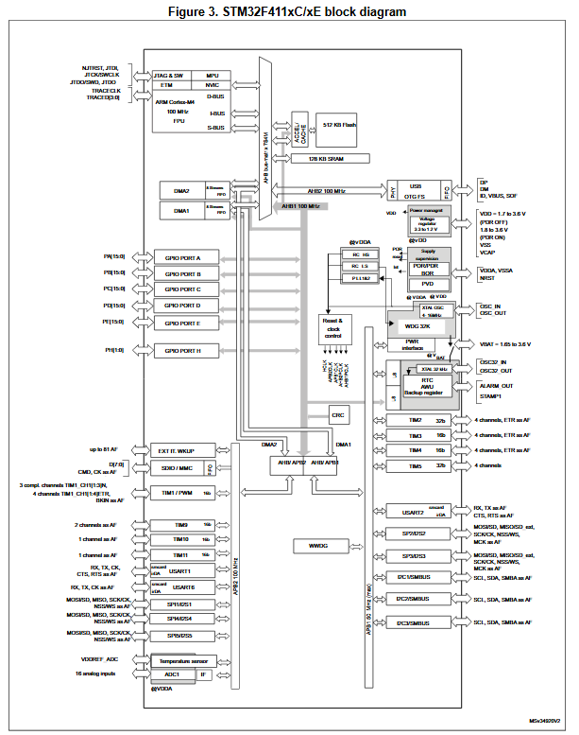
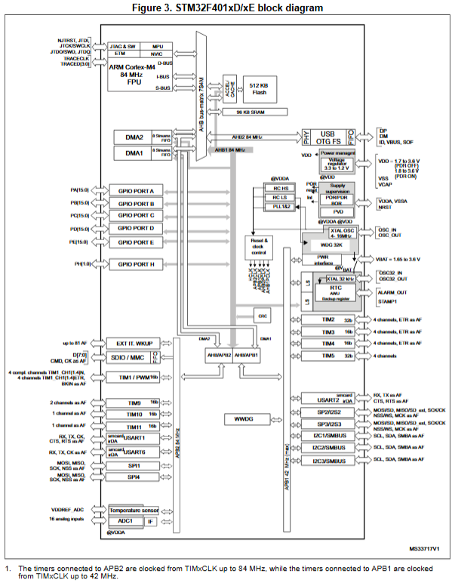
4. OBJECT-ORIENTED GPIO DRIVER AND LIBRARY IN C
a) STM32F411VETx - STM32F401VET (Proteus8)
3/13

Slide 9
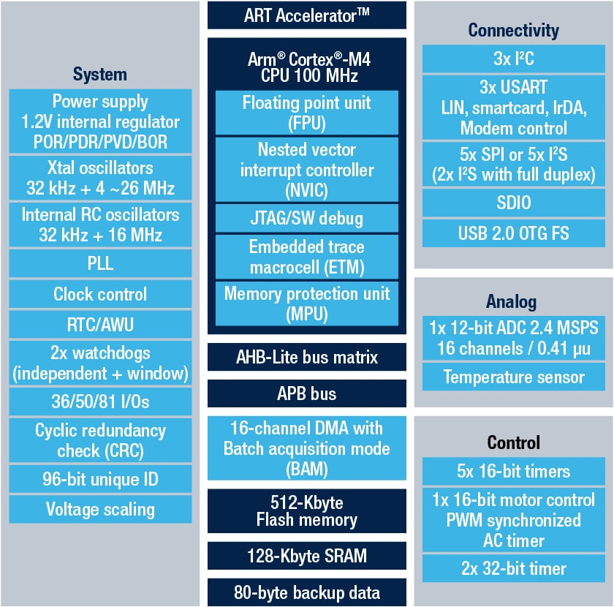
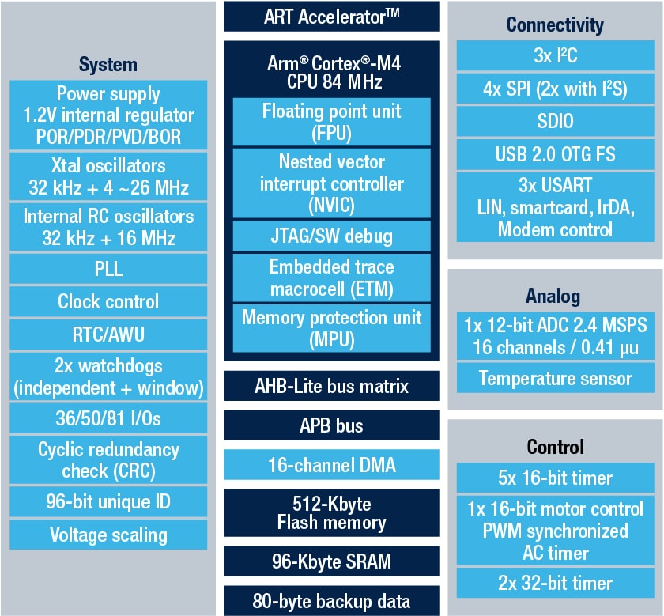
4. OBJECT-ORIENTED GPIO DRIVER AND LIBRARY IN C
a) STM32F411VETx - STM32F401VET (Proteus8)
3/13

Slide 10
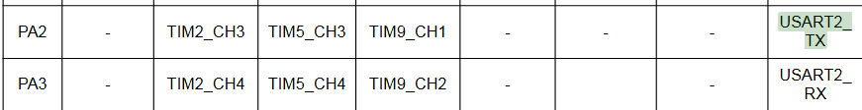
4. OBJECT-ORIENTED GPIO DRIVER AND LIBRARY IN C
a) STM32F401VET (Proteus8)
3/13

Slide 11
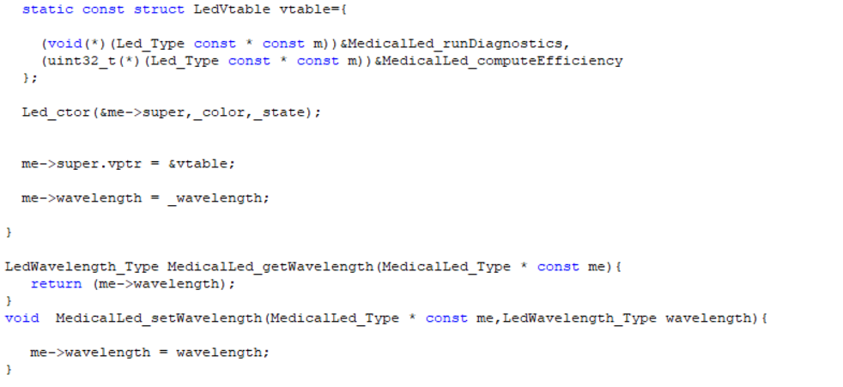
5. IMPLEMENTING POLYMORPHISM IN EMBEDDED C AND C++
vtable chứa con trỏ hàm:
+ run_diagnostics
+ compute_efficiency
=> Mỗi đối tượng LED có thể có bảng vtable riêng để gọi hàm thích hợp.
Tính đa hình
+ Led_runDiagnostics_vcall
+ Led_computeEffi_vcall:
Gọi hàm gián tiếp thông qua con trỏ vtable.
Cho phép mỗi đối tượng thực hiện hành vi riêng dù gọi chung một hàm.

Slide 12
5. IMPLEMENTING POLYMORPHISM IN EMBEDDED C AND C++

Slide 13
5. IMPLEMENTING POLYMORPHISM IN EMBEDDED C AND C++

Slide 14
6. MORE GENERAL-PURPOSE INPUT/OUTPUT (GPIO) FEATURES

Slide 15
6. MORE GENERAL-PURPOSE INPUT/OUTPUT (GPIO) FEATURES

Slide 16
6. MORE GENERAL-PURPOSE INPUT/OUTPUT (GPIO) FEATURES

